Slide 1


Итоговый проект по программе «Специалист по искусственному интеллекту и машинному обучению»
Борисов Михаил Романович

Slide 2
Описание проекта
Название проекта:
Бизнес-цель заказчика: Выход на онлайн-рынок с конкурентным ассортиментом персональных компьютеров, снижение затрат на содержание магазина и рекламу на 10%
Объект исследования: Персональные компьютеры, представленные на онлайн-площадках
Предмет исследования: Зависимость цены и популярности от технических характеристик компьютеров
Цель исследования: Определить ключевые факторы, влияющие на цену и спрос, для формирования рекомендаций по ассортименту и ценообразованию

Slide 3
Описание проекта
Требования к результату анализа:
* Риски и условия реализации проекта (факультативно): Предоставить аналитический отчет с визуализацией, статистическими показателями и выводами

Slide 4
Описание проекта
Источники данных, типы данных: Датсет wb_pc_easy, содержащий информацию о товарах категории "Компьютеры и моноблоки" с онлайн-площадки
Числовые: цена, количество ядер, объем ОЗУ
Категориальные: тип процессора, видеопроцессор, операционная система
Способ(ы) получения данных: Данные предоставлены заказчиком, выгружены с онлайн-магазина

Slide 5
Описание проекта
Этапы исследования
Планирование дизайна исследования: Определение целей, выбор уровня сложности (EASY)
Обработка данных: Заполнение пропусков, преобразование типов данных, очистка
Интерпретация данных: Анализ распределений, корреляций, визуализация
Статистическое исследование данных: Описательная статистика, корреляционный анализ
Оформление результатов анализа: Подготовка выводов и рекомендаций

Slide 6
Результаты анализа
Гипотеза исследования:
Гипотеза 1: Цена компьютера зависит от количества ядер процессора и объема ОЗУ.
Гипотеза 2: Наличие SSD накопителя увеличивает стоимость компьютера.
Метод(ы) проверки гипотезы: Корреляционный анализ, визуализация (боксплоты, scatterplot)

Slide 7
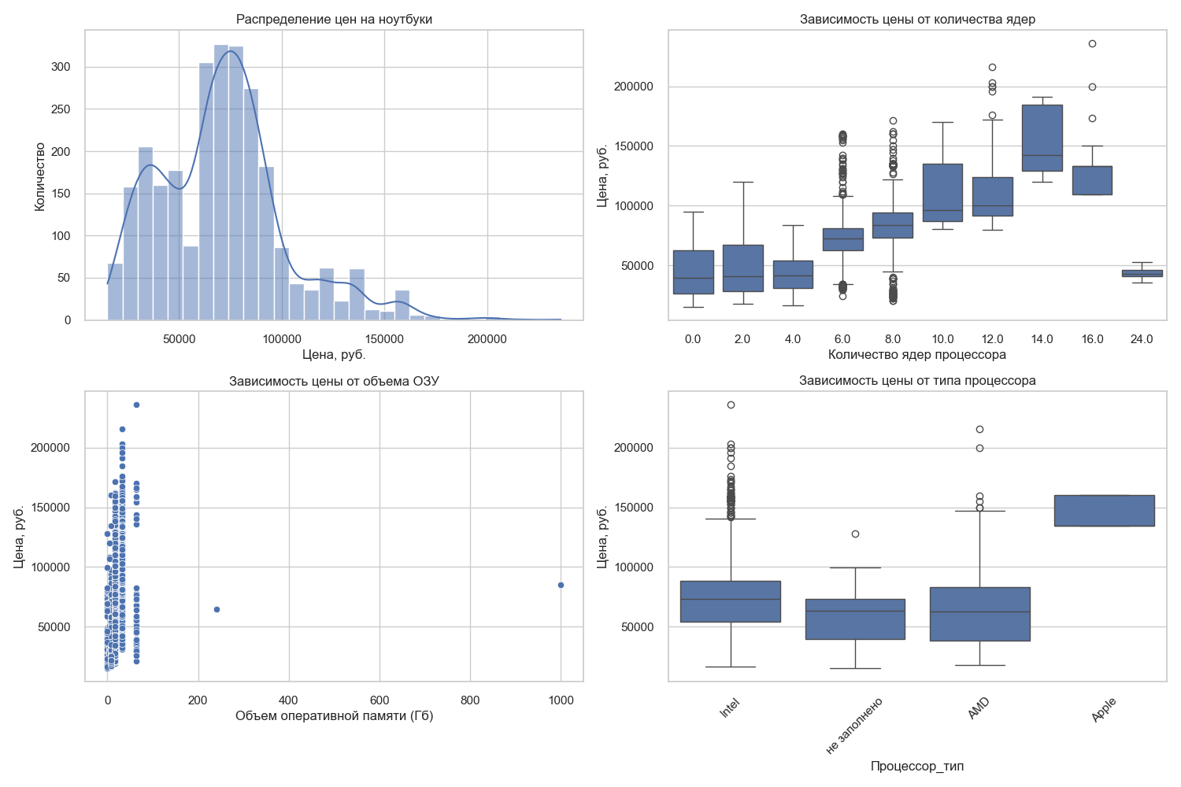
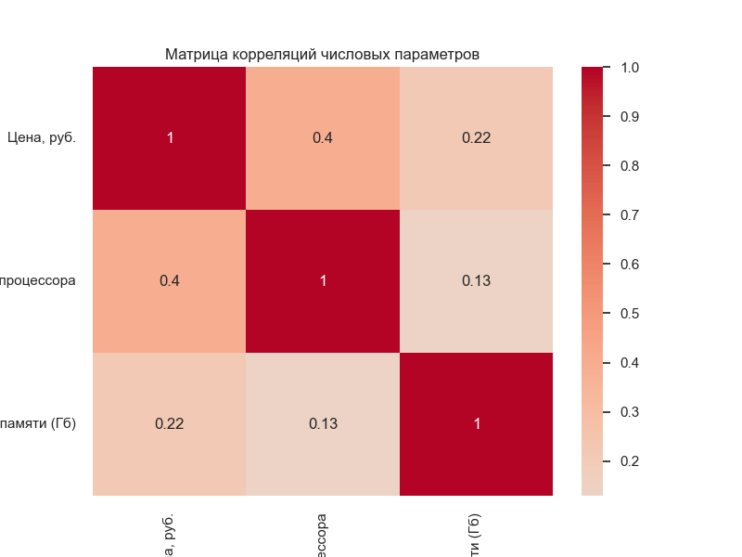
Результаты анализа
Результаты проверки гипотезы (графическое представление)
Описание результатов
Графики подтверждают сильную зависимость цены от технических характеристик

Slide 8
Интерпретация данных
Полученные результаты:
Основные выводы:
Большинство компьютеров находятся в среднем ценовом диапазоне.
Цена растет с увеличением количества ядер и объема ОЗУ.
SSD накопители значительно влияют на цену.
Наиболее популярные процессоры — Intel Core i5 и i7.

Slide 9
Интерпретация данных
*Рекомендации для Заказчика (факультативно) :
Рекомендации для заказчика:
Фокусироваться на моделях с Intel Core i5, 8-16 ГБ ОЗУ для массового рынка.
Использовать SSD в премиальных моделях.
Анализировать топовых продавцов для выбора партнеров.

Slide 10
Интерпретация данных
Перспективные направления для дальнейшего анализа (факультативно) :
Изучение влияния бренда на цену.
Анализ отзывов и рейтингов продавцов.
Прогнозирование спроса с учетом сезонности.

Slide 11
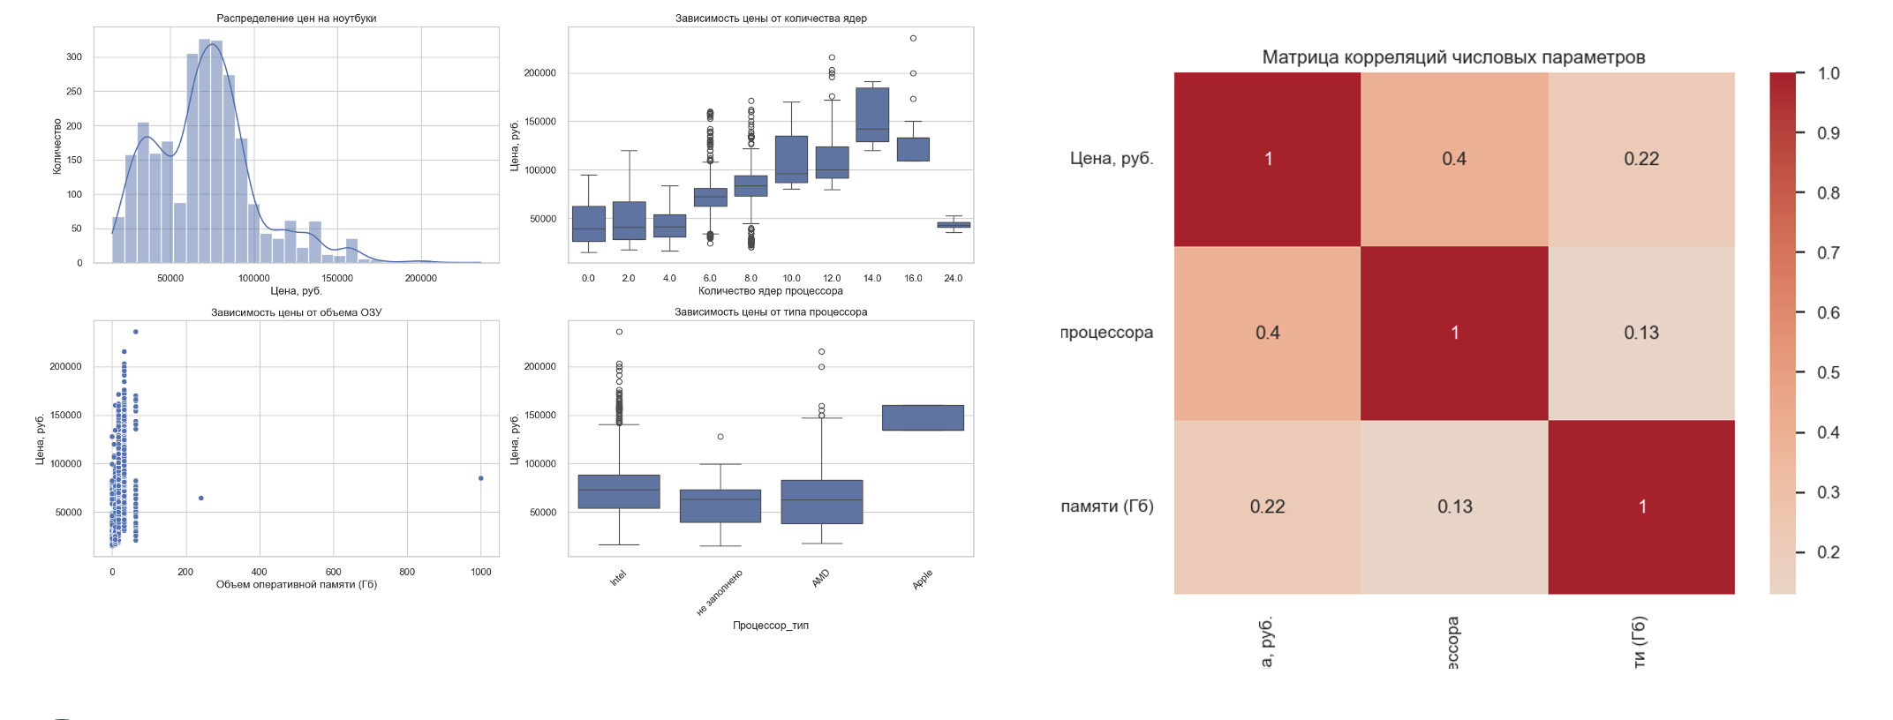
* Дашборд
(Прикрепите скриншот итогового варианта дашборда для демонстрации Заказчику. Кратко опишите возможности дашборда — фильтры, кнопки)

Slide 12
Спасибо за внимание!

